Slide 1
HTML网页章节部分知识合集
五组
制作人：王珂珂 ,王稳
陈彦星 ,冯昱龙
胡天顺 ,任恣恒
张俊杰
没有华丽
的外表，
只有真情
的流露！
我们
团队！

Slide 2
五组
目录推送
1.HTML常用标签
2.HTML表格
3.HTML表单与表单控件
4.CSS样式部分应用
5.CSS样式的框模型

Slide 3
HTML常用标签
五组
1.标题标签<Hn>
补充：其中n越大，字号越小
2.段落标签<p>
不常用的标签：如水平线标签<hr>
滚动标签<marquee>
3.换行标签<br>
4.字体标签<font>
5.普通文本标签<lable>
6.多功能标签<span>
7.解释性标签<dl>,<dt>,<dd>
属性就不一一介绍了，同学们大多都了解
8.块状标签<div>
9.表格标签<table>
10.图片标签<img>
. . . . . .

Slide 4
HTML表格
五组
表格的基本结构:
1.<table>和</table>表示一个表格。
11.cellspacing表示单元格间距。
2.<tr>和</tr>表示单独的一行。
12.background表示设置背景图片(要注意图片与当前页面的相关位置，否则可能会出现无法显示的问题)
3.<td>和</td>表示每一个单元格。
4.rowspan表示合并行，colspan表示合并列。
5.表格的宽度属性用width表示，高用height表示。
6.像素格的大小单位用px表示。
7.align表示文本的状态。
8.cellspacing表示表格间距的属性。
9.border的值表示边框的粗细
10.cellpadding表示单元格的填充。

Slide 5
表单与表单控件
文本框与密码框控件
value:代表文本框的默认值
size:代表文本框的宽度大小
五组
<form>标签：提供传送至服务器的方式
常用属性有：name:表单名称
method：提交方法 可取值：get/post
action:代表表单数据进行处理的目标地址
单选按钮与复选框
checked：代表此按钮是否被选中
可取值：true代表选中 false代表没有选中
<input>标签: 由type决定属性
下拉式列表框分为两部分
<select>代表一个下拉式列表框
<option>代表下拉式列表框中的某一项
radio与checkbox中被选中的状态属性叫checked 而在下拉式列表框中被选中状态叫selected
text：普通文本框
password：密码文本框
radio：单选框
checkbox：复选框
butto：普通按钮
submit：提交按钮 img 图片
reset：充值按钮
hidden：隐藏
<textarea>多行文本框
rows：代表文本行数
cols：代表文本列数

Slide 6
CSS样式
五组
1行内样式：
在标签内部添加属性
样式
在(head)中间书写属性
语法：<style type="text/css">....</style>
2页内样式：
创建CSS文本 然后调用
语法：<link rel="" type="" href="">
3引用样式：
同时出现时优先实例的顺序为：1>2>3

Slide 7
选择器
五组
1.基本选择器（标签选择器）
2.类名选择器（可以重复命名）
应用时为 class="t_h"，在样式引用时为“.t_h”
3.ID选择器 （只能出现一个）
应用时为id="p_y",在样式引用时为“＃ｐ_y”
4.复合选择器分三类：交集选择器，
并集选择器，
后代选择器
（4不太懂）
语法：
选择器名{
属性：....；（多以像素px为单位）
}

Slide 8

CSS样式属性
五组
1.文本样式属性(font)
font-size 字体大小
font-family 字体名称
font-style 字体样式
color 字体颜色
text-align 字体在标签容器中的对齐方式
font-width 字体粗细

Slide 9
CSS样式属性
五组
2.超链接样式属性（<a href=""></a>）
a:link 正常状态下的链接样式
a:hover 鼠标滑入链接时的状态
a:active 激活状态
a:visited 访问过的链接样式
text-decoration 是否设置下滑线 ( none没有下划线）
underline 设置下划线效果
overline 设置上划线效果

Slide 10
CSS样式属性
五组
3.背景样式属性(background)
color 颜色
cursor 设置光标形状（只在IE中起作用)
image url("..路径..") 背景图片
repeat 平铺（-x 横行平铺 -y纵向平铺），
no-repeat不平铺
poistion 通常用于图片偏移，提供两个坐标值
eg:background:url("image/..")no-repeat 10px 20px;

Slide 11
CSS样式属性
五组
4.列表的样式属性(li)
list-style:none 去除样式
disc 实心圆
circe 空心圆
square 实心正方体
decimal 数字

Slide 12
CSS样式的框模型
五组
1.链接样式表<link>
基本语法：
<link href="外部样式文件" type="text/css" rel="stylesheet">
2.导入时样式表
基本语法：
<head>
<style type="text/css">
@import 样式表名称
</style>
</head>
注意：
上面的语法结构中，@import一定要放在<style></style>标签之间，
并且在@import后面加分号；，否则样式不会出现导入时样式表

Slide 13
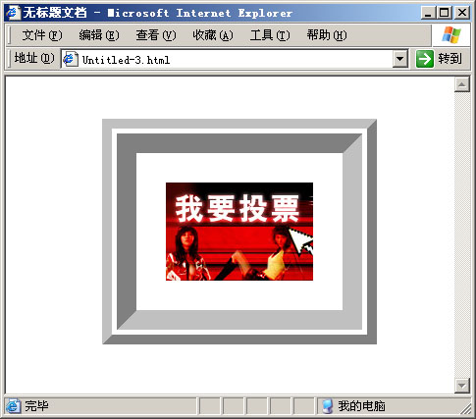
什么是盒子属性
五组
盒子属性： 各属性又分四个方向：上下左右边界
margin（外边距/边界）
border（边框）
padding（内边距/填充 ）
margin-top
上边界
margin-right
右边界
margin-left
左边界
margin
border
padding
各属性又分为
四个方向
margin-bottom
下边界

Slide 14
CSS样式表
五组
float属性：
margin属性：
margin
margin-top
margin-right
margin-bottom
margin-left
border属性：
border-color
border-width
border-style
border-top
border-right
border-bottom
border-left
border
border-left
…
左浮动
右浮动
浮动的三大特征：
1.DIV块元素失去“块状”换行显示特征，变为行内元素
2.紧贴上一个浮动元素（同方向）或父级元素的边框，如宽度不够将换行显示
3.占据行内元素的空间，导致行内元素围绕显示
padding属性：
padding
padding-top
padding-right
padding-bottom
padding-left

Slide 15
演讲结束，谢谢观看。
Thank you for your watching !

